Slide 1
УФК по Липецкой области
Актуальные вопросы, возникающие при проведении правовой экспертизы документов, представленных для заключения договора о предоставлении бюджетного кредита на пополнение остатков средств на счетах бюджетов субъектов Российской Федерации (местных бюджетов)
Начальник юридического отдела УФК по Липецкой области
Е. Д. Лазарева

Slide 2
Общие основания и условия предоставления
бюджетного кредита на пополнение остатков средств на счетах
бюджетов субъектов Российской Федерации (местных бюджетов)
Территориальным органом Федерального казначейства с субъектом Российской Федерации (муниципального образования), по месту открытия счета 40201 (40204), заключается Договор на текущий финансовый год.
Бюджетный кредит предоставляется за счет остатков средств на едином счете федерального бюджета.
Бюджетный кредит предоставляется в размере, не превышающем одной двенадцатой объема доходов бюджета, за исключением субсидий, субвенций и иных межбюджетных трансфертов, имеющих целевое назначение.
Процентная ставка - 0,1 % годовых.
Срок кредита – не должен превышать 30 дней, при условии его возврата не позднее 25 ноября.
Одновременно выдается только один кредит.
Бюджетный кредит не предоставляется в случае наличия размещенных бюджетных средств на банковских депозитах.
слайд № 1

Slide 3
Нормативно-правовое регулирование процесса предоставления
бюджетного кредита на пополнение остатков средств на счетах
бюджетов субъектов Российской Федерации (местных бюджетов)
Постановление Правительства Российской Федерации от 20.08.2013 № 721 «Об утверждении правил предоставления бюджетных кредитов на пополнение остатков средств на счетах бюджетов субъектов Российской Федерации (местных бюджетов)»
Приказ Министерства финансов Российской Федерации от 26.07.2013 N 74н "О порядке заключения и форме Договора о предоставлении бюджетного кредита на пополнение остатков средств на счетах бюджетов субъектов Российской Федерации (местных бюджетов)« (далее – Порядок № 74н)
Приказ Министерства финансов Российской Федерации от 26.07.2013 № 73н «Об утверждении Порядка обращения взыскания задолженности по бюджетному кредиту на пополнение остатков средств на счетах бюджетов субъектов Российской Федерации (местных бюджетов)»
Приказ Федерального казначейства от 09.12.2013 № 285 «Об утверждении Порядка организации работы территориального органа Федерального казначейства при предоставлении бюджетного кредита на пополнение остатков средств на счетах бюджетов субъектов Российской Федерации (местных бюджетов)»
слайд № 2

Slide 4
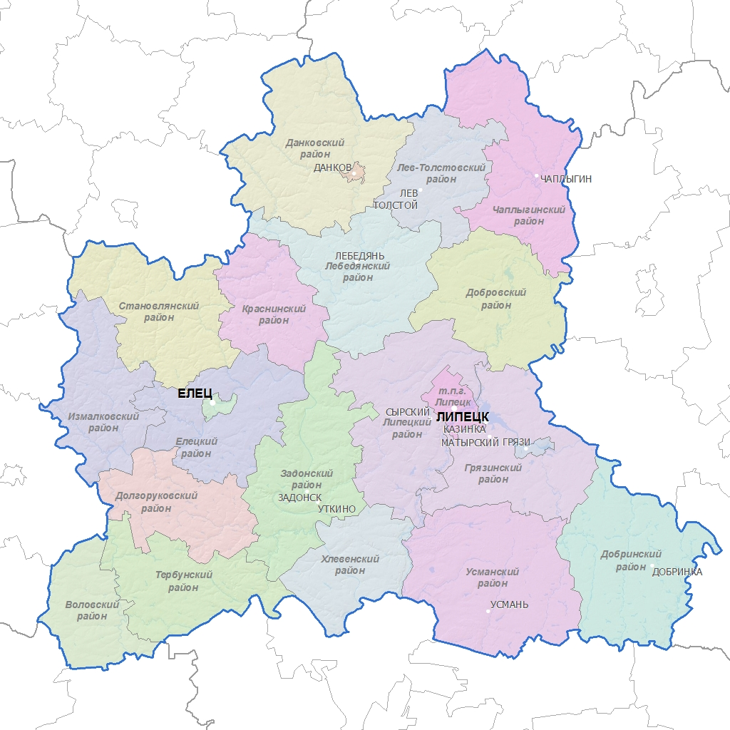
Информация о заключении УФК по Липецкой области Договоров о предоставлении бюджетных кредитов на пополнение остатков средств
на счетах бюджетов субъектов Российской Федерации (местных бюджетов)
2014
2015
Заключен договор с субъектом Российской Федерации -Липецкой областью
Заключен договор с:
Муниципальным образованием - город Елец
Муниципальным образованием – Добринский муниципальный район
Субъектом Российской Федерации - Липецкой областью
слайд № 3

Slide 5

Основные этапы проведения правовой экспертизы
в рамках реализации процедуры бюджетного кредитования
4
Территориальный
орган ФК
Взыскание задолженности, штрафов и пеней
1
3
Заключение Договора
Заключение иных доп. соглашений к Договору
Заключение
доп. соглашения (Кредитного
договора)
2
Уполномоченный орган
субъекта Российской Федерации
(муниципального образования)
слайд № 4

Slide 6
Документы, предоставляемые с Обращением для проведения правовой экспертизы на этапе заключения Договора
копии документов, подтверждающих право Заемщика и полномочия уполномоченного органа на привлечение Кредита, заверенные высшим исполнительным органом государственной власти субъекта Российской Федерации (местной администрацией) или органами, принявшими (издавшими) соответствующие документы, с информацией о дате вступления в силу и источнике их официального опубликования;
копии документов, подтверждающих полномочия должностных лиц уполномоченного органа, заверенные высшим исполнительным органом государственной власти субъекта Российской Федерации (местной администрацией) или органами принявшими (издавшими) соответствующие документы;
выписка из закона (решения) о бюджете Заемщика, от имени которого действует уполномоченный орган, на соответствующий финансовый год, в котором предполагается получение Кредита, с указанием объема доходов бюджета, субсидий, субвенций и иных межбюджетных трансфертов, имеющих целевое назначение, оформленная по форме согласно Приложению № 2 к Порядку № 74н;
карточка образцов подписей и оттиска печати с указанием полномочий должностных лиц уполномоченного органа на подписание Обращения о заключении Договора, Договора, обращений о внесении изменений в Договор и дополнительных соглашений к Договору по форме согласно Приложению № 3 к Порядку № 74н;
доверенность о наделении должностных лиц уполномоченного органа правом подписания Обращения о заключении Договора, Договора, Обращений о внесении изменений в Договор и дополнительных соглашений к Договору в случае наделения должностных лиц указанным правом.
слайд № 5

Slide 7
Схема заключения Договора о предоставлении бюджетного кредита на пополнение остатка средств на счетах субъекта Российской Федерации
(местных бюджетов) с муниципальными образованиями
от имени муниципального образования
Администрация муниципального образования
Уставом муниципального образования предусмотрено право Администрации привлекать бюджетные кредиты
Администрация муниципального образования
Уставом муниципального образования предусмотрено право Администрации привлекать бюджетные кредиты
Финансовый орган Администрации
Решением о бюджете (программой заимствований) установлен объем привлечения бюджетных кредитов и определен администратор источников финансирования дефицита бюджета - финансовый орган.
Решением о бюджете (программой заимствований) установлен объем привлечения бюджетных кредитов и определен администратор источников финансирования дефицита бюджета - финансовый орган.
Уставом муниципального образования установлено полномочие финансового органа Администрации привлекать бюджетные кредиты
Решением о бюджете (программой заимствований) установлен объем привлечения бюджетных кредитов и определен администратор источников финансирования дефицита бюджета - Администрация.
Договор заключается ТОФК
с Администрацией
Договор заключается ТОФК
с финансовым органом Администрации
с указанием в нем его реквизитов
Договор заключается ТОФК с Администрацией. В пункте 3.2. Договора указываются код администратора источников финансирования дефицита бюджета и иные реквизиты финансового органа.
слайд № 6

Slide 8
Процедура проведения правовой экспертизы документов на этапе заключения Договора на примере Добринского муниципального района Липецкой области Российской Федерации
Документы, представленные для заключения Договора о предоставлении бюджетного кредита
Предмет проведения правовой экспертизы документов, представленных для заключения Договора о предоставлении бюджетного кредита
Обращение о заключении договора о предоставлении бюджетного кредита на пополнение остатков средств на счете бюджета Добринского муниципального района Липецкой области Российской Федерации
Соответствие представленного Обращения о заключении Договора и приложений к нему формам и требованиям по их заполнению и заверению, установленным Приказом №74н
Копия Устава Добринского муниципального района Липецкой области Российской Федерации
Уставом определено, что право осуществления муниципальных заимствований от имени Добринского муниципального района Липецкой области принадлежит Администрации Добринского муниципального района Липецкой области.
Копии приказов, распоряжений Администрации Добринского муниципального района Липецкой области Российской Федерации
Данные документы подтверждают право подписи Обращения о заключении Договора, Договора, Обращения о внесении изменений в Договор и дополнительных соглашений к Договору должностным лицом, подписавшим вышеуказанные документы
Карточка образцов подписей и оттиска печати подтверждает образцы подписи должностных лиц, которым предоставлено право подписи Обращения о заключении Договора, Договора, Обращения о внесении изменений в Договор и дополнительных соглашений к Договору и оттиск печати уполномоченного органа, соответствует установленной форме, требованиям по заполнению, заверена в соответствии с Порядком №74н
Выписка из решения Совета депутатов Добринского муниципального района Липецкой области Российской Федерации о бюджете Добринского муниципального района Липецкой области Российской Федерации «О районном бюджете на 2015 год и на плановый период 2016 и 2017 годов»
Выписка из решения о бюджете, соответствует установленной форме, требованиям по заполнению , заверена в соответствии с Порядком №74н
Карточка образцов подписей и оттиска печати, используемых при предоставлении бюджетного кредита на пополнение остатков средств на счете бюджета Добринского муниципального района Липецкой области Российской Федерации
Копия решения Совета депутатов Добринского муниципального района Липецкой области Российской Федерации «О районном бюджете на 2015 год и на плановый период 2016 и 2017 годов»
Программой муниципальных внутренних заимствований Добринского муниципального района Липецкой области Российской Федерации на 2015 год и плановый период 2016 и 2017 годов (Приложение №18 к Решению) установлено право Добринского муниципального района на привлечение бюджетных кредитов из федерального бюджета
слайд № 7

Slide 9
Процедура взыскания кредитной задолженности, штрафов и пеней
Территориальный орган ФК
Не позднее второго рабочего дня, следующего за днем нарушения
Приказ
наименование Должника;
сумма Кредитной задолженности, в том числе сумма основного долга и сумма процентов за пользование Кредитом;
реквизиты Договора;
дата, на которую рассчитана Кредитная задолженность
в день издания данного приказа
Уполномоченный орган субъекта Российской Федерации (муниципального образования)
счет N 40105,
счет N 40101
Территориальный орган ФК
не позднее второго рабочего дня, следующего за днем взыскания Кредитной задолженности
Приказ
наименование Должника;
сумма штрафов и пеней;
реквизиты Договора;
дата, на которую рассчитаны штрафы и пени
в день издания данного приказа
Уполномоченный орган субъекта Российской Федерации (муниципального образования)
Перечисление суммы задолженности
счет N 40101
слайд № 8

Slide 10
Благодарю за внимание!

